Slide 1

SÆT JER I MAKKERPAR
Sofie W | Nina
Sophia | Mathilde
Jonas | Amelie
Liva | Sarah
Nikolaj | Sofie C
Hans Christian | Gustav
Karla T | Johanna
Annesofie | Magnus
Sille | Klara K
Sif | Frederik
Emilie | Karla R
Klara G | Nanna
Noah | Olivia
Freja | Clara

Slide 2

Samfundsøkonomi

Slide 3

Lektien
Læs referatet op for din makker

Slide 4
Opgave
Besvar følgende spørgsmål:
”Beskriv hvad BNP begrebet dækker over og hvordan det hænger sammen med konjunkturer i økonomien.”
Skriv hver jeres svar (på et blankt stykke papir)
Skriv kort og præcist (så andre kan læse det)
Tidsfrist: 5 minutter

Slide 5
Tidsfrist
Her kan du se, hvornår dit svar skal være færdigt:
” Beskriv hvad BNP begrebet dækker over og hvordan det hænger sammen med konjunkturer i økonomien.”
2 minutter
5 minutter
10 minutter
15 minutter
20 minutter

Slide 6
Bland svarerne
Gå ud midt på gulvet
Gå rundt mellem hinanden og byt kort (30 sek.)
Du skal ikke læse kortet, men straks bytte det videre
30 sekunder

Slide 7
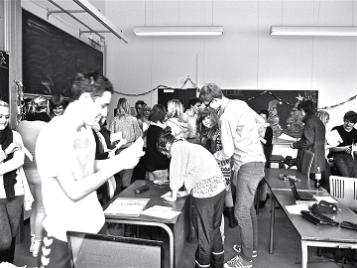
Vurder svarene
Læs svarene på de to kort
Fordel 5 point mellem de to kort (fx 3-2, 4-1, eller 5-0)
Skriv pointtallet til det enkelte kort
Tidsfrist: 2 minutter

Slide 8
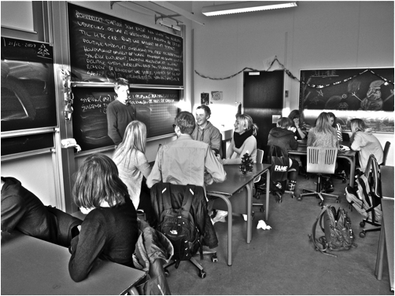
Afslutning
Vi skal høre tre gode svar….
15 point?
14 point?
13 point?
12 point?
11 point?
….

Slide 9
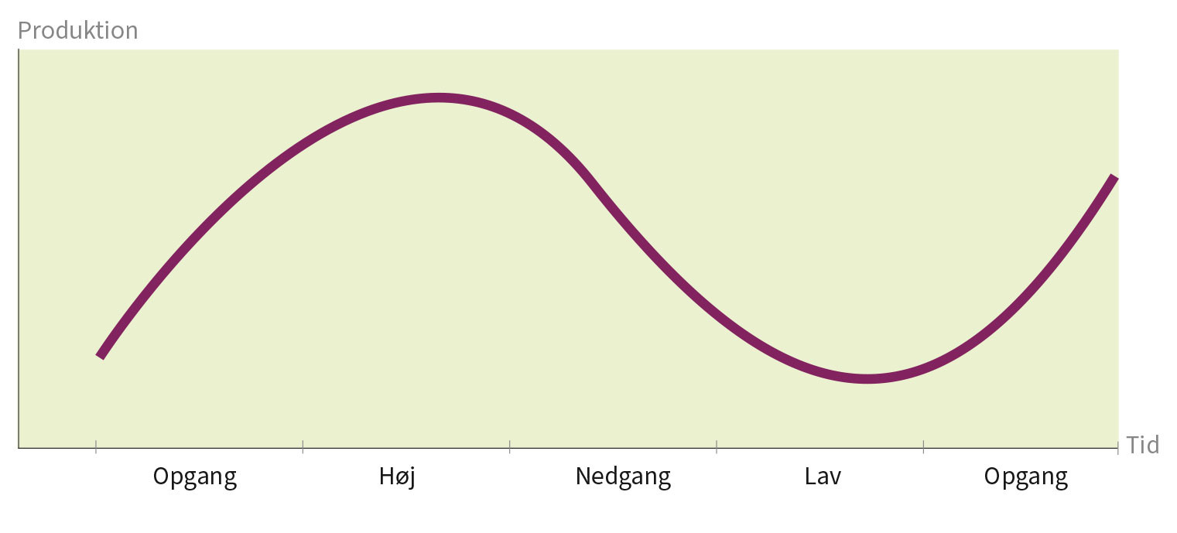
Høj- & lavkonjunktur
Det er størrelsen på væksten (forøgelsen) af BNP som afgør hvilken konjunktur vi har.
Højkonjunktur = Høj BNP vækst (2-5%)
Lavkonjunktur = Lav BNP vækst (<2%)
Notes:
Tidlig slide om hvad kendetegner høj- og lavkonjunktur. Skriv i gen noter

Slide 10
Hvordan kan det kobles til den centrale økonomiske sammenhæng?
Renten / forventninger til fremtiden
Forbrug
Produktion
Beskæftigelse
Offentlig saldo

Slide 11
Økonomi = Ressourcer
Spørgsmål: Hvordan skal vi præcist forstå og beregne BNP
Video + handout
https://www.khanacademy.org/economics-finance-domain/ap-macroeconomics/economic-iondicators-and-the-business-cycle/21/v/parsing-gross-domestic-product
DVS hvor stor en økonomi man har må være hvor mange ressourcer man råder over.
Alle ressourcer kan omregnes til et pengebeløb.
Dermed bliver et lands velstand (samlet BNP) et enormt højt tal.

Slide 12
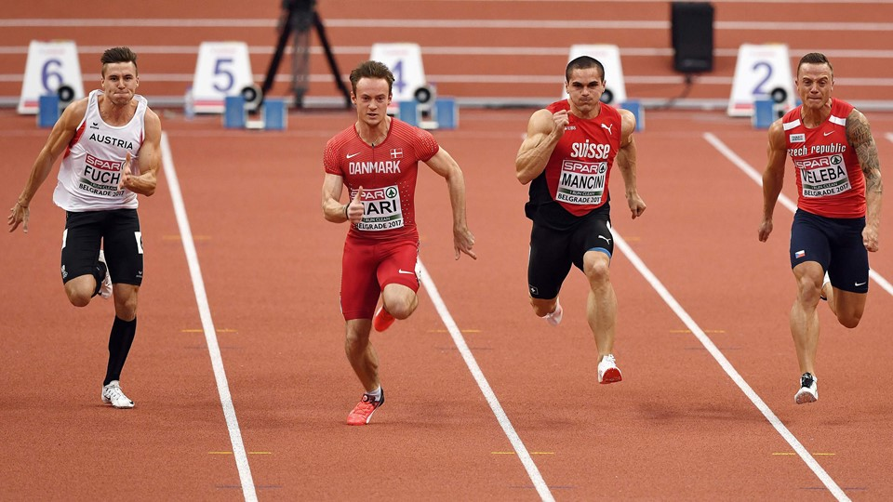
Nuancer af BNP
1: Men BNP pr. indbygger altid er det vi skal måle det i
Hvorfor?
2: VÆKSTEN i BNP betyder meget
Hvorfor?

Slide 13
Danmark & Kinas BNP vækst de sidste 10 år
 | 2011 | 2012 | 2013 | 2014 | 2015 | 2016 | 2017 | 2018 | 2019 | 2020 | 2021 | 2022
Danmark | 1,3% | 0,2% | 0,9% | 1,7% | 1,6% | 1,7% | 1,7% | 2,4% | 2,4% | -3,3% | 4,9% | 1,1%
 | 2011 | 2012 | 2013 | 2014 | 2015 | 2016 | 2017 | 2018 | 2019 | 2020 | 2021 | 2022
Kina | 9% | 8% | 7% | 7% | 7% | 7% | 6% | 6% | 6% | 2% | 8% | 3%

Slide 14
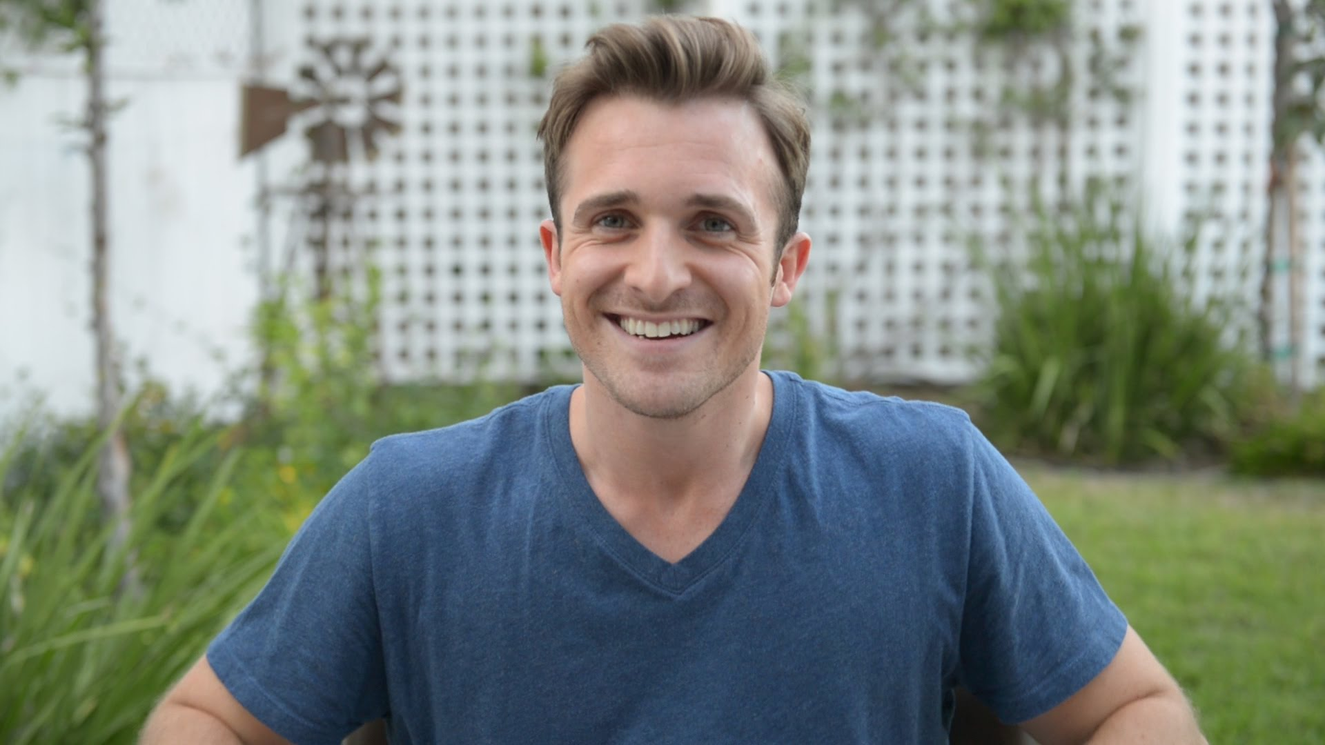
Kalle tænker…..
Egentlig synes jeg bare at 0% i BNP vækst er helt fint. Selvfølgelig skal vi ikke blive fattigere (minus vækst), men jeg behøver faktisk heller ikke blive rigere……
Tal med sidemanden om hvorfor
Kalle er en klovn (økonomisk set)

Slide 15
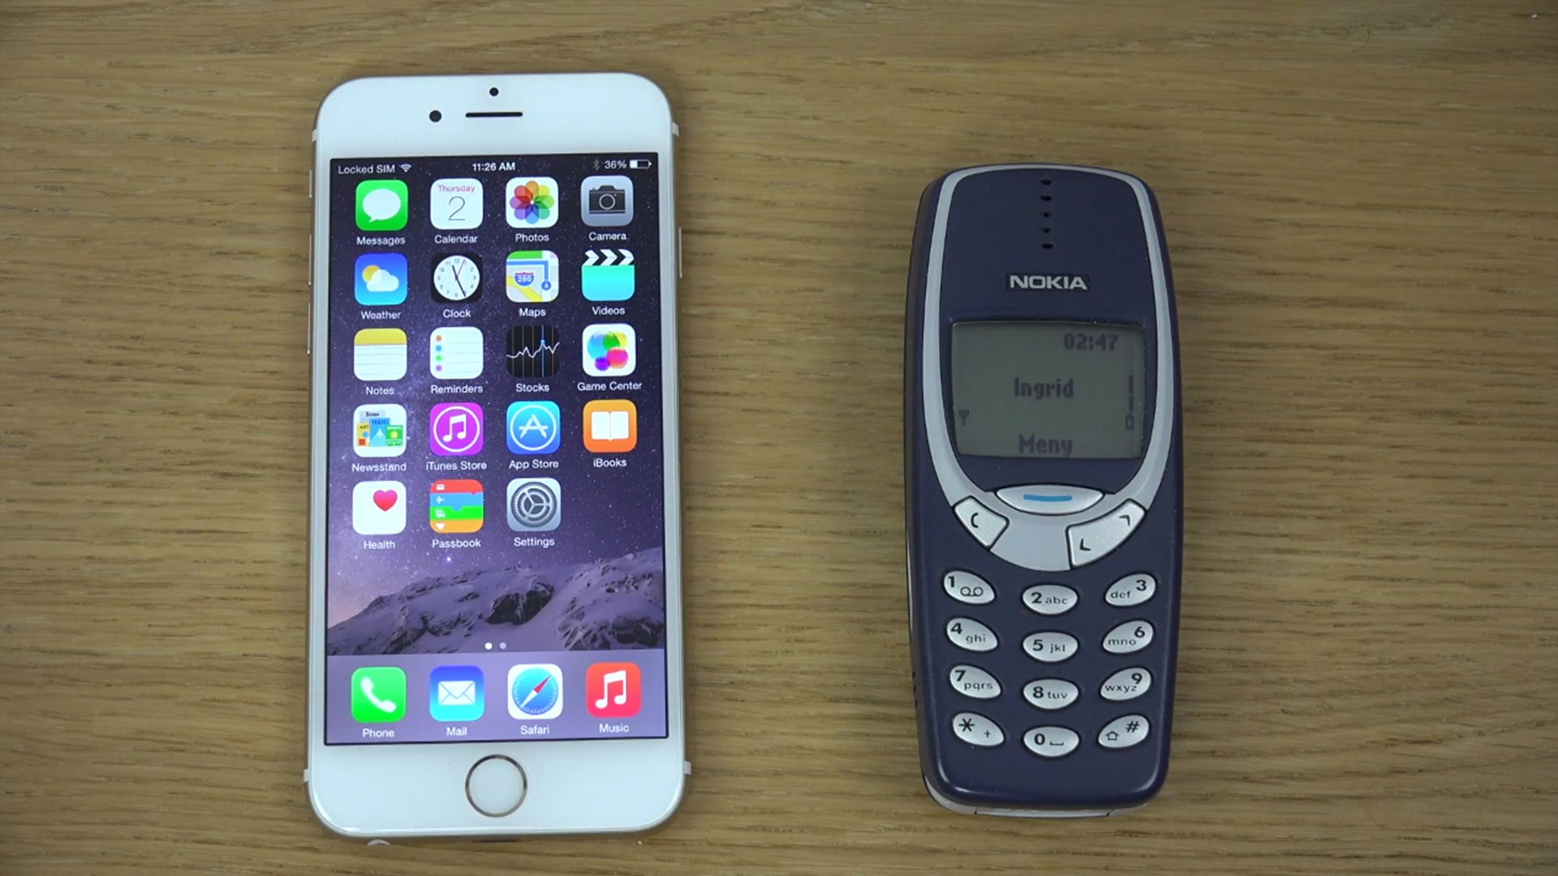

Slide 16
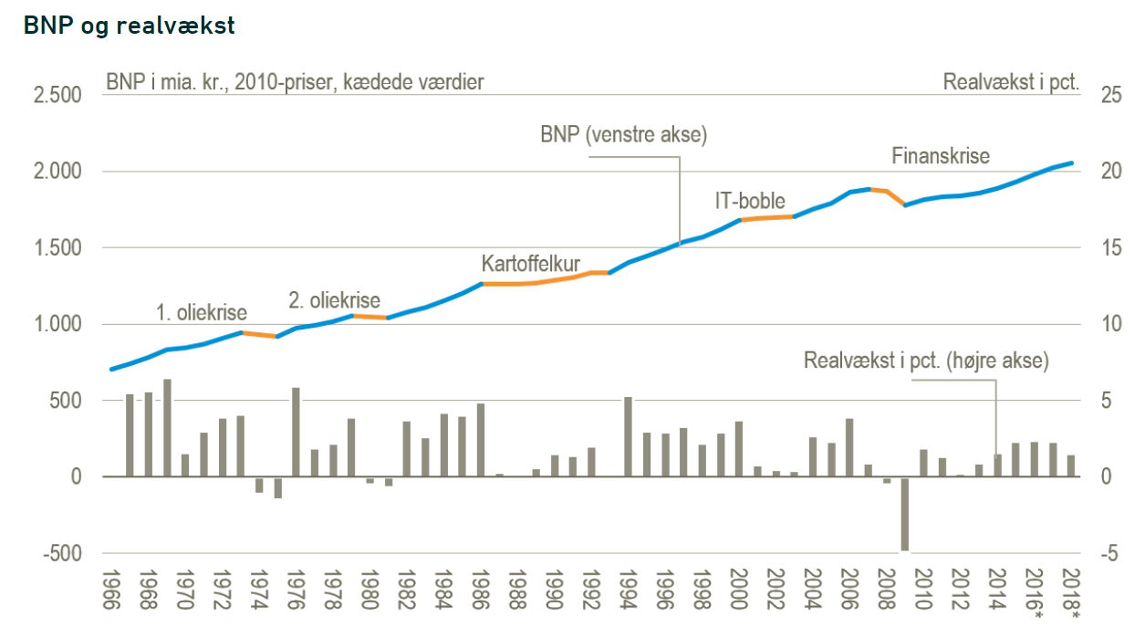

Slide 17
Danmarks BNP vækst de sidste 10 år
 | 2011 | 2012 | 2013 | 2014 | 2015 | 2016 | 2017 | 2018 | 2019 | 2020 | 2021 | 2022
Danmark | 1,3 | 0,2 | 0,9 | 1,7 | 1,6 | 1,7 | 1,7 | 2,4 | 2,4 | -3,3% | 4,9% | 1,1%
Opgave: Brug konjunkturbegreberne på Danmarks udvikling i BNP (væksten) fra 2011 til i dag

Slide 18
Noter til lektionens vigtigste begreber
Dan dig overblik over dine noter fra denne lektien
Skriv inde på elevfeedback hvad du tager med dig af lærdom fra lektionen

Slide 19
Opsamling på BNP
Markedsværdien af alle produkter og ydelser i landet. MEN IKKE illegale produkter/ydelser samt husholdningsarbejde.
1: BNP er ikke fejlfri. Hvis mange bliver syge, kører der mange ambulancer. Dette tæller med i BNP, men bliver vi jo ikke velstående/rige af.
2: Lavt udgangspunkt skaber god mulighed for høj vækst
3: Husk BNP pr. indbygger altid er det vi skal måle det i (IKKE I absolutte tal)
4: BNP vækst betyder meget (specielt for økonomer)
Notes:
Kan skippes eller tages med

